Slide 1
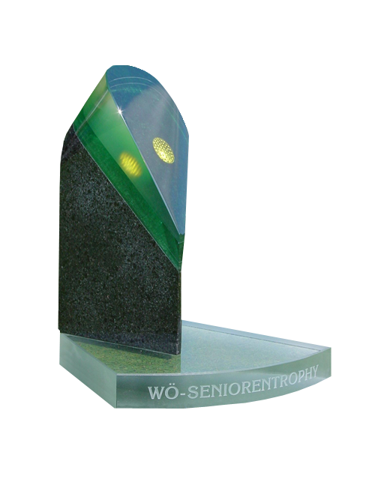
WOESR – 2020 Abschlussabend

Slide 2
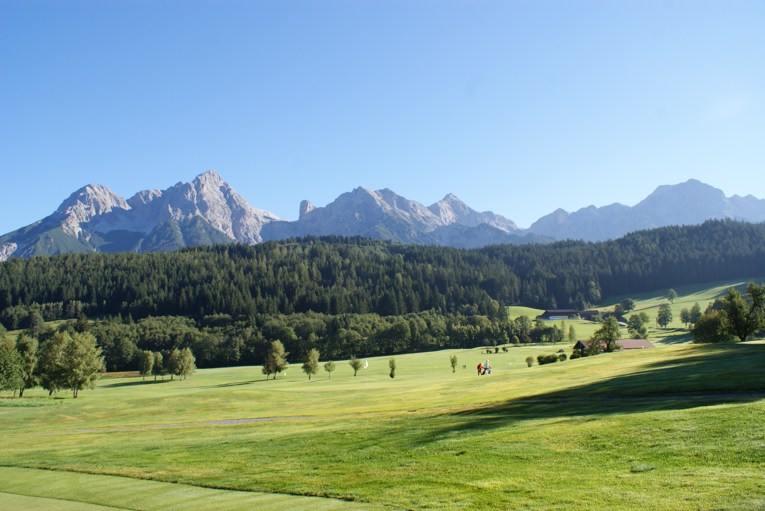
Herzlich willkommen zum verspäteten Abschlussabend der WOESR 2020

Slide 3
Das Programm für den Abend
Begrüßung der Teilnehmer
Vorspeise
Preisverteilung: Zweiball Best Ball
HAUPTSPEISE
Preisverteilung:
Die drei Clubnettobesten
Preisverteilung: Brutto- Netto- Einzelsieger Altersgruppen und Gesamt
NACHTISCH
Die Mannschaftswertungen - Trophy 2020

Slide 4
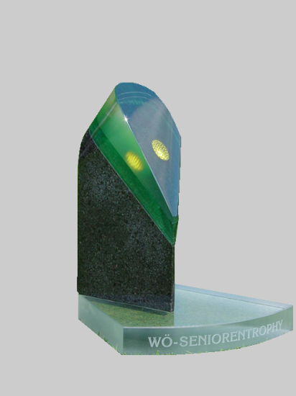
Preisverteilung Die drei besten Clubnettospieler

Slide 5
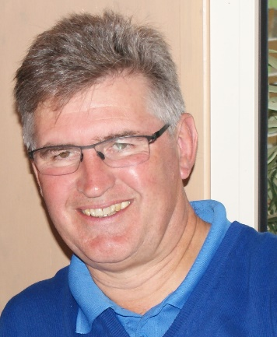
Die drei besten Clubnettospieler
1. Laucher Anton 240 Punkte
2. Mauracher Alois 231 Punkte
3. Erhart Peter 214 Punkte

Slide 6
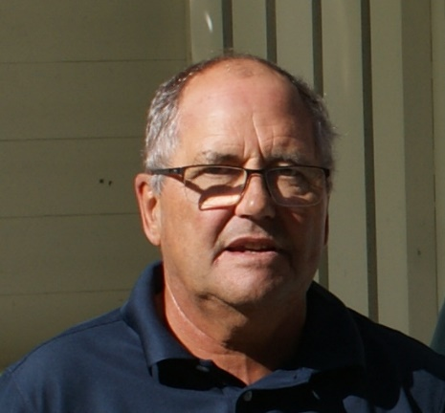
Die drei besten Clubnettospieler
Peter Reinhard 251 Pkt.

Slide 7
Die drei besten Clubnettospieler
OHNE WERTUNG

Slide 8
Die drei besten Clubnettospieler
Ohne Wertung

Slide 9
Die drei besten Clubnettospieler
OHNE WERTUNG

Slide 10
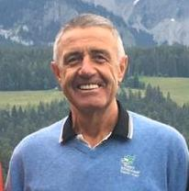
Die drei besten Clubnettospieler
1. Werlberger Edi 241 Punkte
2. Eberl Josef 237 Punkte
3. Hauser Georg 222 Punkte

Slide 11
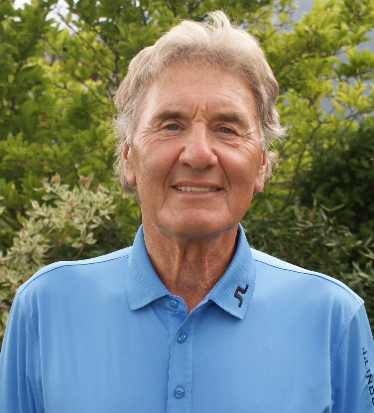
Die drei besten Clubnettospieler
1. Leutgeb Gerhard 230 Punkte
2. Egg Bernd 219 Punkte
3. Hasenöhrl Sandor 215 Punkte

Slide 12
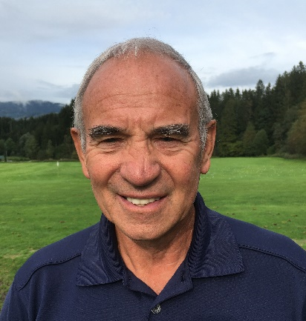
Die drei besten Clubnettospieler
Bardwell Robert 232 Punkte
Koller Bernd 216 Punkte
De-Raaf Wolfgang 227 Punkte

Slide 13
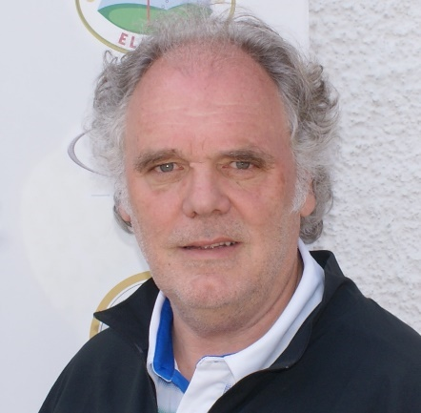
Die drei besten Clubnettospieler
Hermann Vötter 241 Punkte
Heinzel Christian 225 Punkte

Slide 14
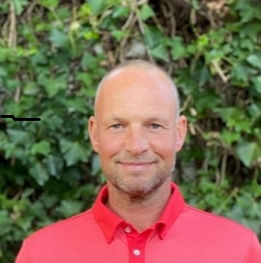
Die drei besten Clubnettospieler
Anzenberger Franz-Xaver 224 Punkte
Wurzrainer Walter 212 Punkte
Strobl Matthäus 210 Punkte

Slide 15
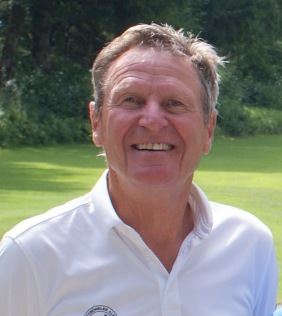
Die drei besten Clubnettospieler
Margreiter Werner 242 Punkte
Binder Othmar 240 Punkte
Fuchs Hans 227 Punkte

Slide 16
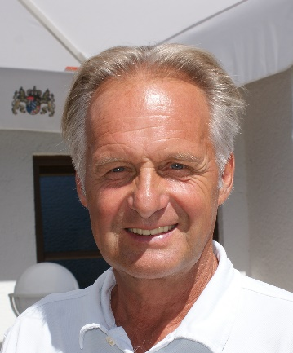
Die drei besten Clubnettospieler
Wöll Peter 242 Punkte
Pigneter Rudolf 230 Punkte
Lackner Simon 226 Punkte

Slide 17
Die drei besten Clubnettospieler
Ohne Wertung

Slide 18
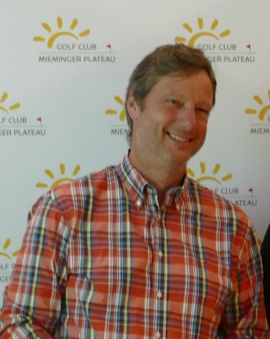
Die drei besten Clubnettospieler
Pfeifenberger Michael 253 Punkte
Raggl Gustav 228 Punkte
2. Ruech Wolfgang 225 Punkte

Slide 19
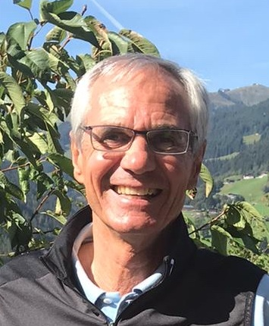
Die drei besten Clubnettospieler
Schermann Werner 239 Punkte
Walser Peter 199 Punkte
2. Vorderegger Gotthard 199 Punkte

Slide 20
Die drei besten Clubnettospieler
Ohne Wertung

Slide 21
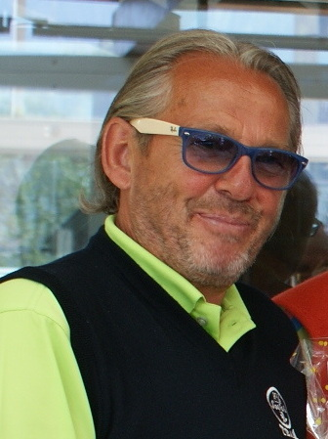
Die drei besten Clubnettospieler
Haid Peter 234 Punkte
Steger Ernst 223 Punkte
Aichner Hans Karl 213 Punkte

Slide 22
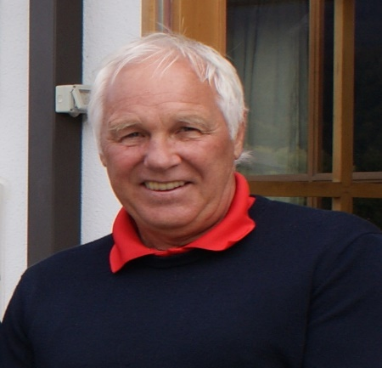
Die drei besten Clubnettospieler
Reichkendler Hermann 220 Punkte
Höck Leonhard 217 Punkte
Lohfeyer Josef 194 Punkte

Slide 23
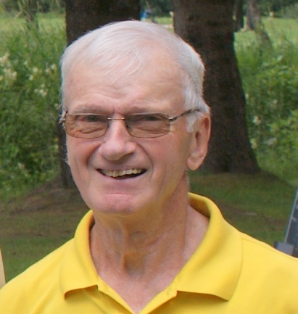
Die drei besten Clubnettospieler
Sauer Reinhold 223 Punkte
Hild Manfred 209 Punkte
Stix Robert 208 Punkte

Slide 24
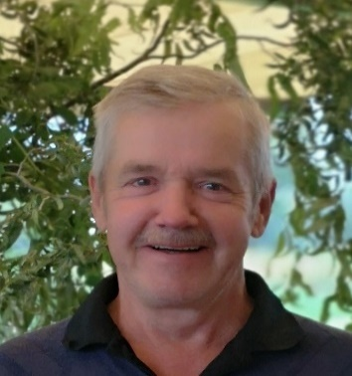
Die drei besten Clubnettospieler
Kern Hermann 229 Punkte
Payr Josef 219 Punkte
Fuchs Leonhard 213 Punkte

Slide 25
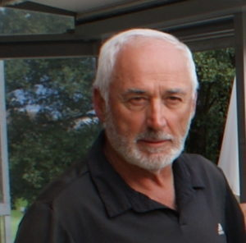
Die drei besten Clubnettospieler
Waltl Anton 233 Punkte
Mayer Helmuth 225 Punkte
Dorrer Fritz 220 Punkte

Slide 26
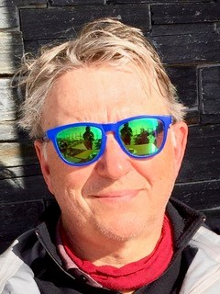
Die drei besten Clubnettospieler
Adams David 246 Punkte
Fankhauser Josef 241 Punkte
Strasser Manfred 240 Punkte

Slide 27
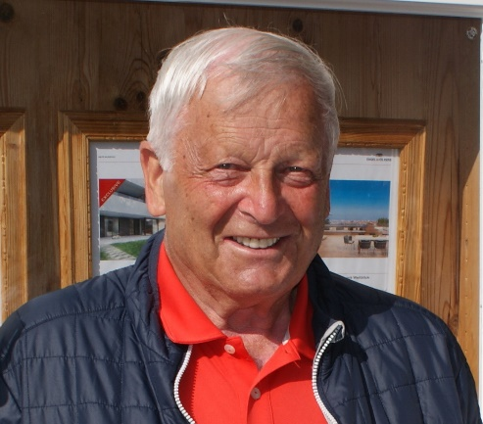
Die drei besten Clubnettospieler
Mader Hans 234 Punkte
Stricker Alfred 223 Punkte
Rief Günther 211 Punkte

Slide 28
Die drei besten Nettospieler pro Gruppe

Slide 29
Die drei besten Nettospieler Gruppe 50 – 59 (65 Teilnehmer)
PFEIFENBERGER MICHAEL GC. Miemingert Plateau 253 PUNKTE
HEINZEL CHRISTIAN GC. Kitzbühel 225 PUNKTE
ANZENBERGER FRANZ XAVER GC. K SCHWARZSEE 224 PUNKTE

Slide 30
Die drei besten Nettospieler 60 – 69 (160 tn)
PETER REINHARD GC. BLUDENZ BRAZ 251 PUNKTE
ADAMS DAVID GC. ZILLERTAL 246 PUNKTE
MARGREITER WERNER GC. Kitzbüheler Alpen 242 PUNKTE 245 PUNKTE
3. WÖLL PETER GCC. LÄRCHENHOF 242 PUNKTE

Slide 31
DIE DREI BESTEN NETTOSPIELER DER GRUPPE 70- 79 (156 Tn)
FANKHAUSER JOSEF GC. ZILLERTAL 241 PUNKTE
BINDER OTHMAR GC. KITZBÜHELER ALPEN 240 PUNKTE
HAID PETER GC. SEEFELD 234 PUNKTE
3. MADER HANS GC. ZUGSPITZE TIROL 234PUNKTE

Slide 32
DIE DREI BESTEN NETTOSPIELER 80+ (10 Teilnehmer)
FUCHS HANS GC. KITZBÜHELER ALPEN 238 PUNKTE
SAUER REINHOLD GC. WALCHSEE MOARHOF 223 PUNKTE
EHRLICH HORST GC. EICHENHEIM 213 PUNKTE

Slide 33
Die drei besten Bruttospieler pro Gruppe

Slide 34
Die drei besten Bruttospieler Gruppe 50 – 59 (65 TN)
KRÖLL HUBERT GC.ZILLERTAL 187 PUNKTE
DENGG FRANZ GC.ZILLERTAL 137 PUNKTE
HARTL FRANZ GC.ZILLERTAL 129 PUNKTE

Slide 35
Die fünf besten Bruttospieler Gruppe 60 – 69 (160 TN)
Wöll PETER GCC. LÄRCHENHOF 235 PUNKTE
WERLBERGER EDI GC. EICHENHEIM 207 PUNKTE
EBERL JOSEF GC. EICHENHEIM 206 PUNKTE
STRASSER MANFRED GC. ZILLERTAL 198 PUNKTE
HÖCK LEONHARD GC. URSLAUTAL 188 PUNKTE
VÖTTER HERMANN GC. KITZBÜHEL 185 PUNKTE

Slide 36
Die sechs besten Bruttospieler Gruppe 70 – 79 (156 TN)
LACKNER SIMON GCC. Lärchenhof 215 PUNKTE
FANKHAUSER JOSEF GC. ZILLERTAL 200 PUNKTE
HINTERHOLZER RUDI GC. EICHENHEIM 185 PUNKTE
LEUTGEB GERHARD GC. INNSBRUCK 177 PUNKTE
PIGNETER RUDOLF GCC. LÄRCHENHOF 176 PUNKTE
HAID PETER GC. SEEFELD WILDMOOS 155 PUNKTE

Slide 37
Der beste Bruttospieler Gruppe MOS 80+
FUCHS HANS GC. Kitzbüheler Alpen Westendorf 135 Punkte

Slide 38
Die drei besten GESAMT-BRUTTOSPIELER 2020

Slide 39
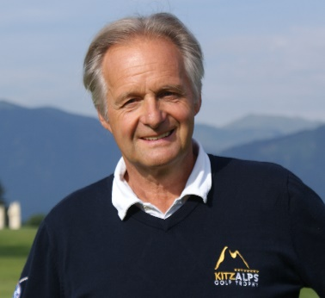
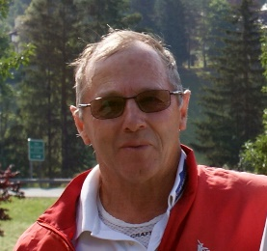
DIE DREI BESTEN BRUTTOSPIELER 2020
WÖLL PETER GCC. LÄRCHENHOF 235 PUNKTE
2. LACKNER SIMON GCC. LÄRCHENHOF 215 PUNKTE
WERLBERGER EDI GC. EICHENHEIM 207 PUNKTE

Slide 40
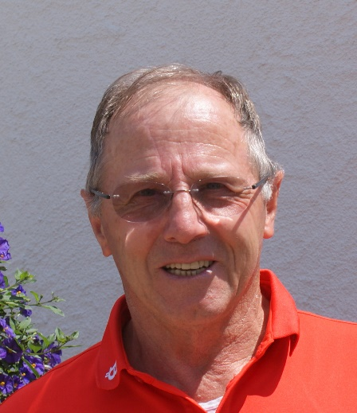
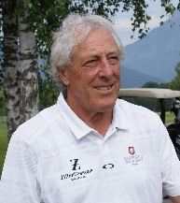
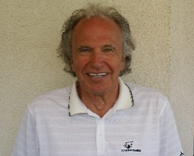
DIE DREI BESTEN MASTERS BRUTTOSPIELER 2020
LACKNER SIMON GCC. LÄRCHENHOF 215 PUNKTE
FANKHAUSER JOSEF GC. ZILLERTAL 200 PUNKTE
3. HINTERHOLZER RUDI GC. EICHENHEIM 185 PUNKTE

Slide 41
Mannschaftswertungen Netto 2020
Golf CLUB | WERTUNG | ALLE NETTO | RANG
Posthotel Achenkirch Gut Brandlhof Rasmushof | 62 125 141 | 62 125 141 | 24 23 22
Seefeld Reith | 262 | 262 | 21
Naturpark Brand Dolomitengolf | 269 304 | 269 304 | 20 19
Bludenz Braz | 426 | 818 | 18
Urslautal | 816 | 1249 | 17
Walchsee Moarhof | 825 | 1481 | 16
Zugspitze Tirol | 830 | 1939 | 15
Nationalpark Hohe Tauern | 833 | 1493 | 14
Kitzbühel Schwarzsee | 850 | 1010 | 13
Kitzbühel | 854 | 1302 | 12
Zell am See – Kaprun | 877 | 1255 | 11
Innsbruck Igls | 883 | 1453 | 10

Slide 42
Mannschaftswertungen Netto 2020
Golf CLUB | WERTUNG | ALLE NETTO | RANG
Kaiserwinkel Lärchenhof | 887 | 1654 | 9
Seefeld Wildmoos | 890 | 2196 | 8
Wilder Kaiser | 892 | 1609 | 7
Eichenheim | 901 | 1897 | 6
Mieminger Plateau | 929 | 2210 | 5
Lärchenhof | 930 | 1383 | 4

Slide 43
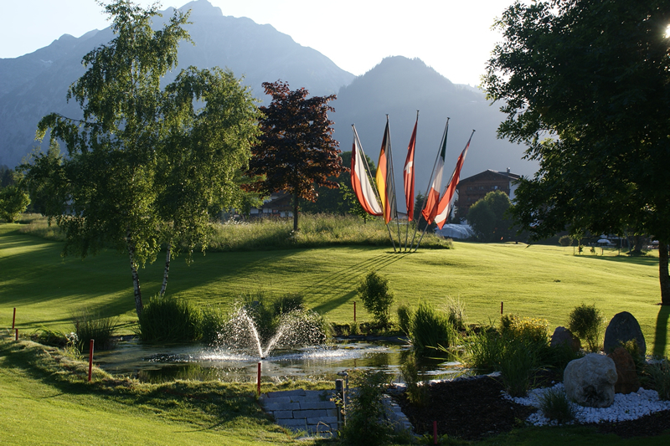
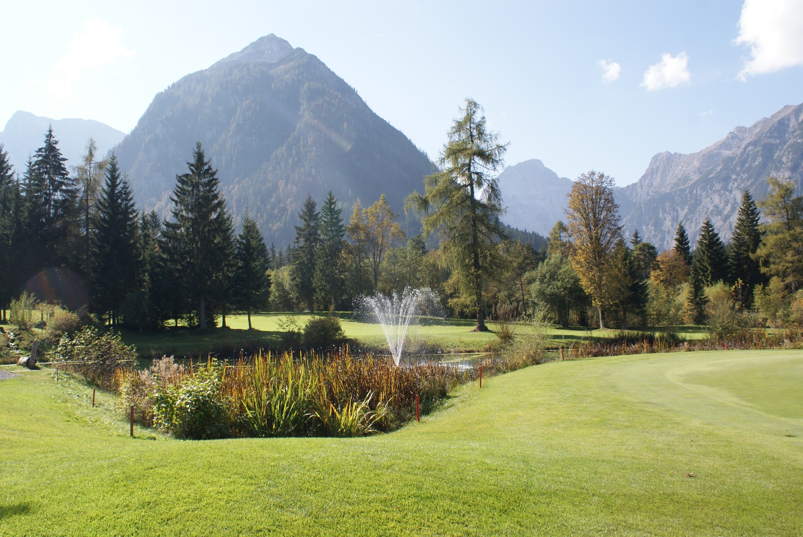
Mannschaftswertungen Netto 2020
3. Rang GLC. Achensee 948 Punkte

Slide 44
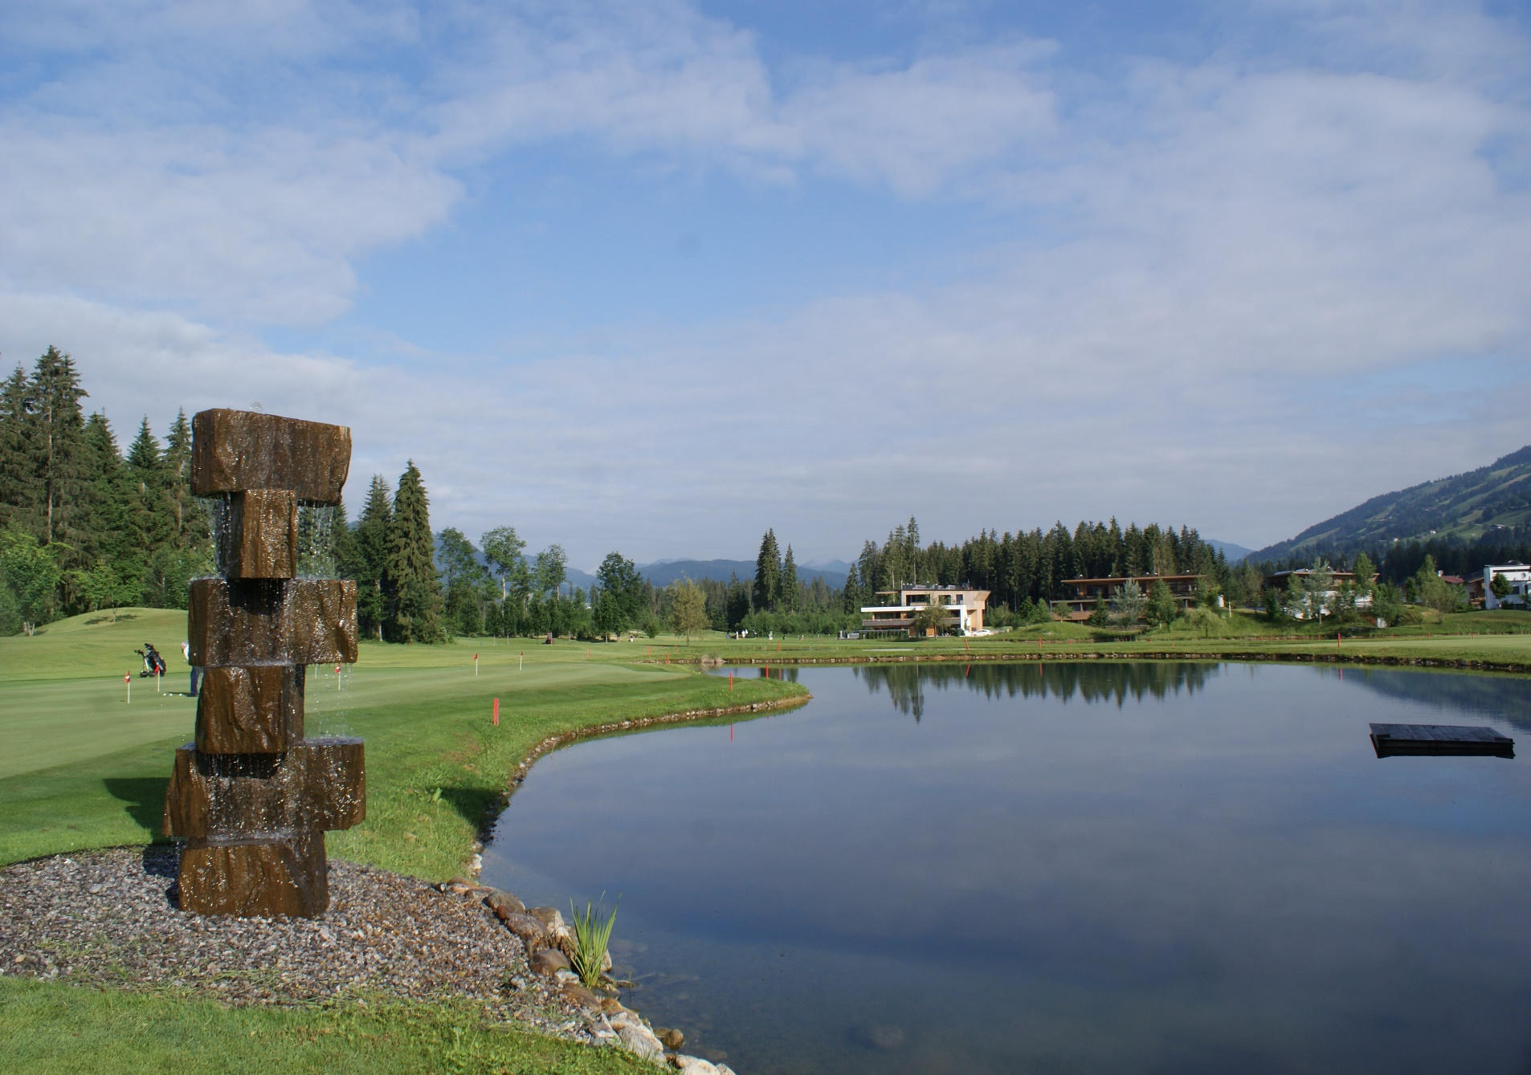
Mannschaftswertungen Netto 2020
2. Rang GC. Kitzbüheler Alpen Westendorf 969 Punkte

Slide 45
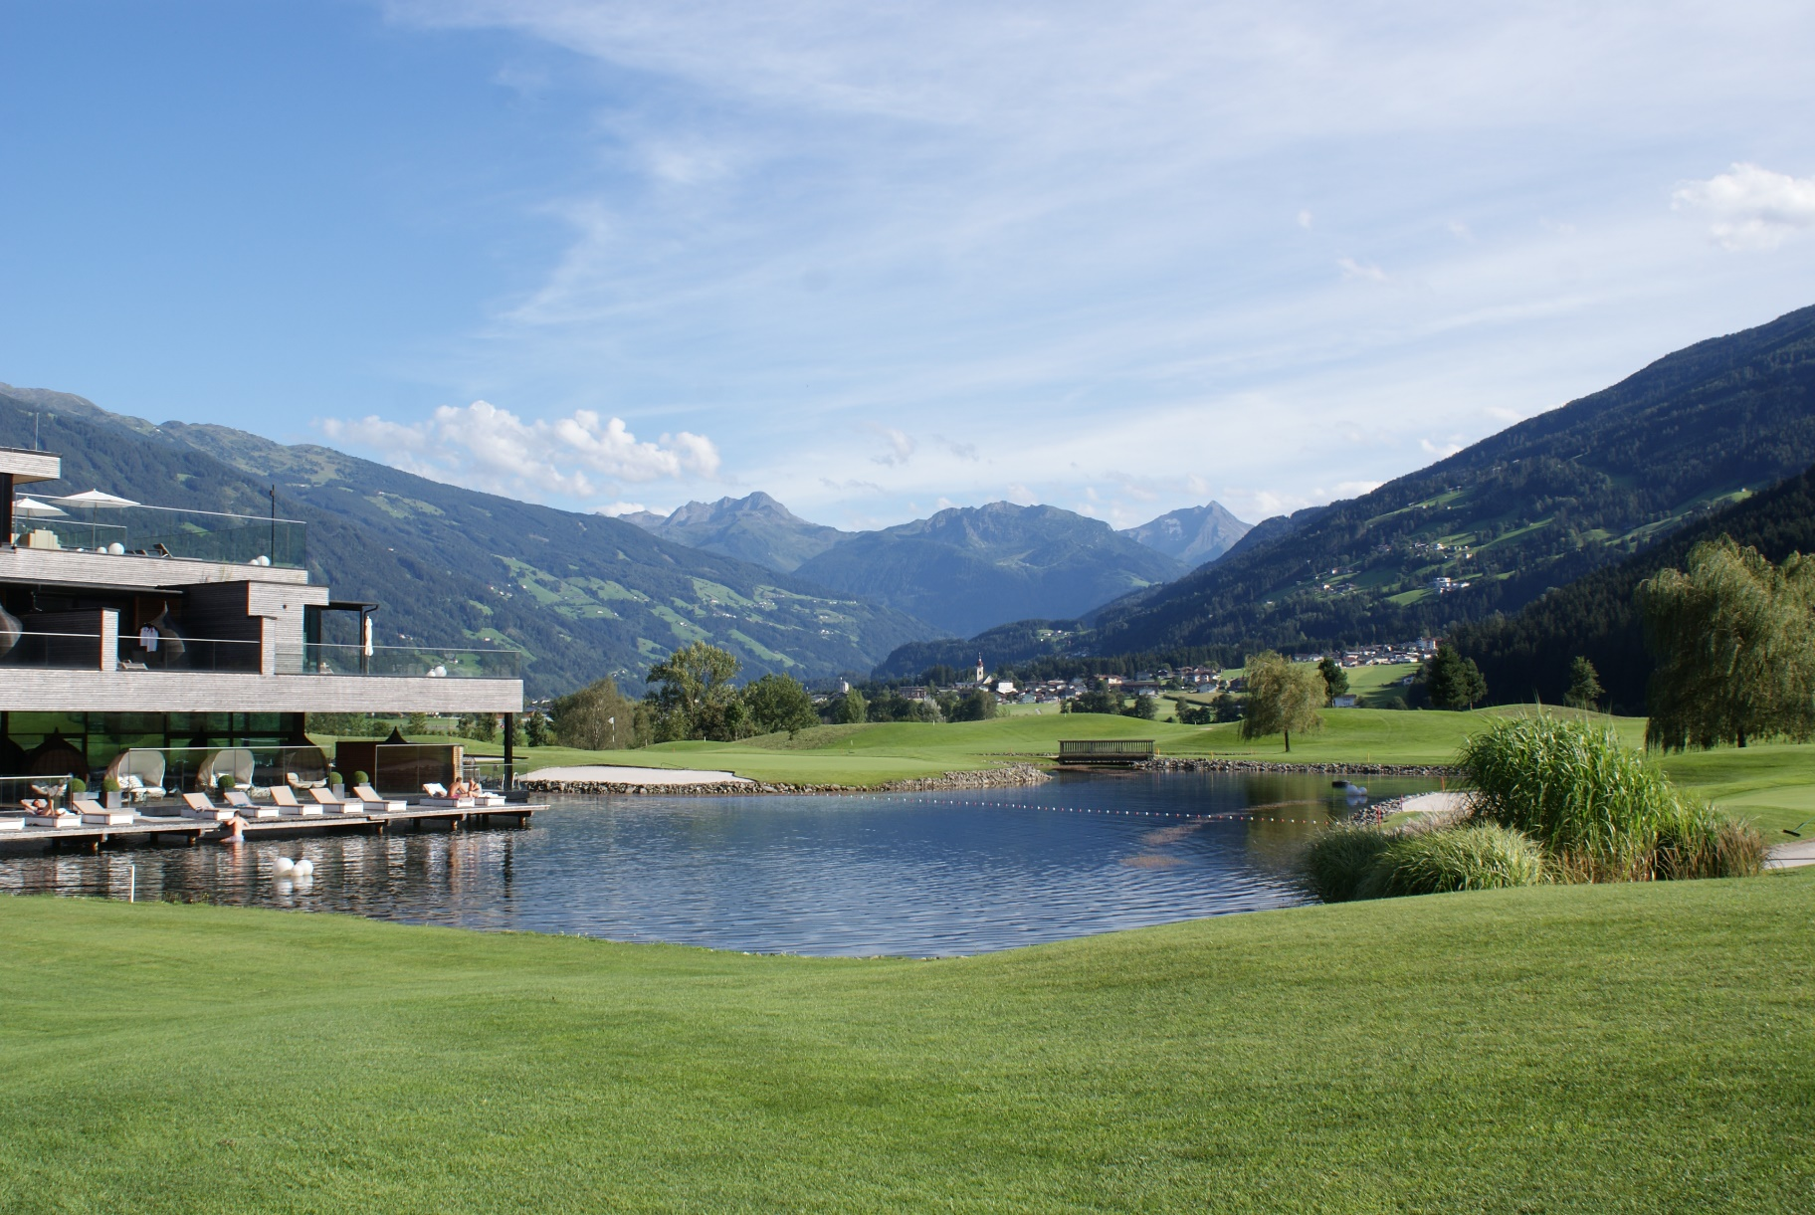
Mannschaftswertungen Netto 2020
1. Rang GC.Zillertal Uderns 976 Punkte

Slide 46
Mannschafts wertungen Brutto 2020

Slide 47
Mannschaftswertungen BRUTTO 2020
Golf CLUB | WERTUNG | ALLE BRUTTO | RANG
Posthotel Alpengolf Achenkirch | 34 | 34 | 24
Rasmushof | 82 | 82 | 23
Gut Brandlhof | 85 | 85 | 22
Naturpark Brand | 169 | 169 | 21
Seefeld Reith | 189 | 189 | 20
Dolomitengolf Osttirol | 197 | 197 | 19
Bludenz-Braz | 247 | 436 | 18
Zugspitze Tirol | 352 | 752 | 17
Walchsee Moarhof | 355 | 582 | 16
Kaiserwinkl Kössen Lärchenhof | 435 | 800 | 15
Nationalpark Hohe Tauern | 462 | 755 | 14

Slide 48
Mannschaftswertungen BRUTTO 2020
Golf CLUB | WERTUNG | ALLE BRUTTO | RANG
Zell am See Kaprun Saalbach | 466 | 627 | 13
Wilder Kaiser Ellmau | 493 | 837 | 12
Achensee | 555 | 1211 | 11
Urslautal | 565 | 804 | 10
Innsbruck-Igls | 569 | 917 | 9
Seefeld Wildmoos | 609 | 1373 | 8
Kitzbühel Schwarzsee | 623 | 814 | 7
Kitzbüheler Alpen Westendorf | 651 | 1192 | 6
Mieminger Plateau | 657 | 1411 | 5
Kitzbühel | 662 | 1005 | 4

Slide 49
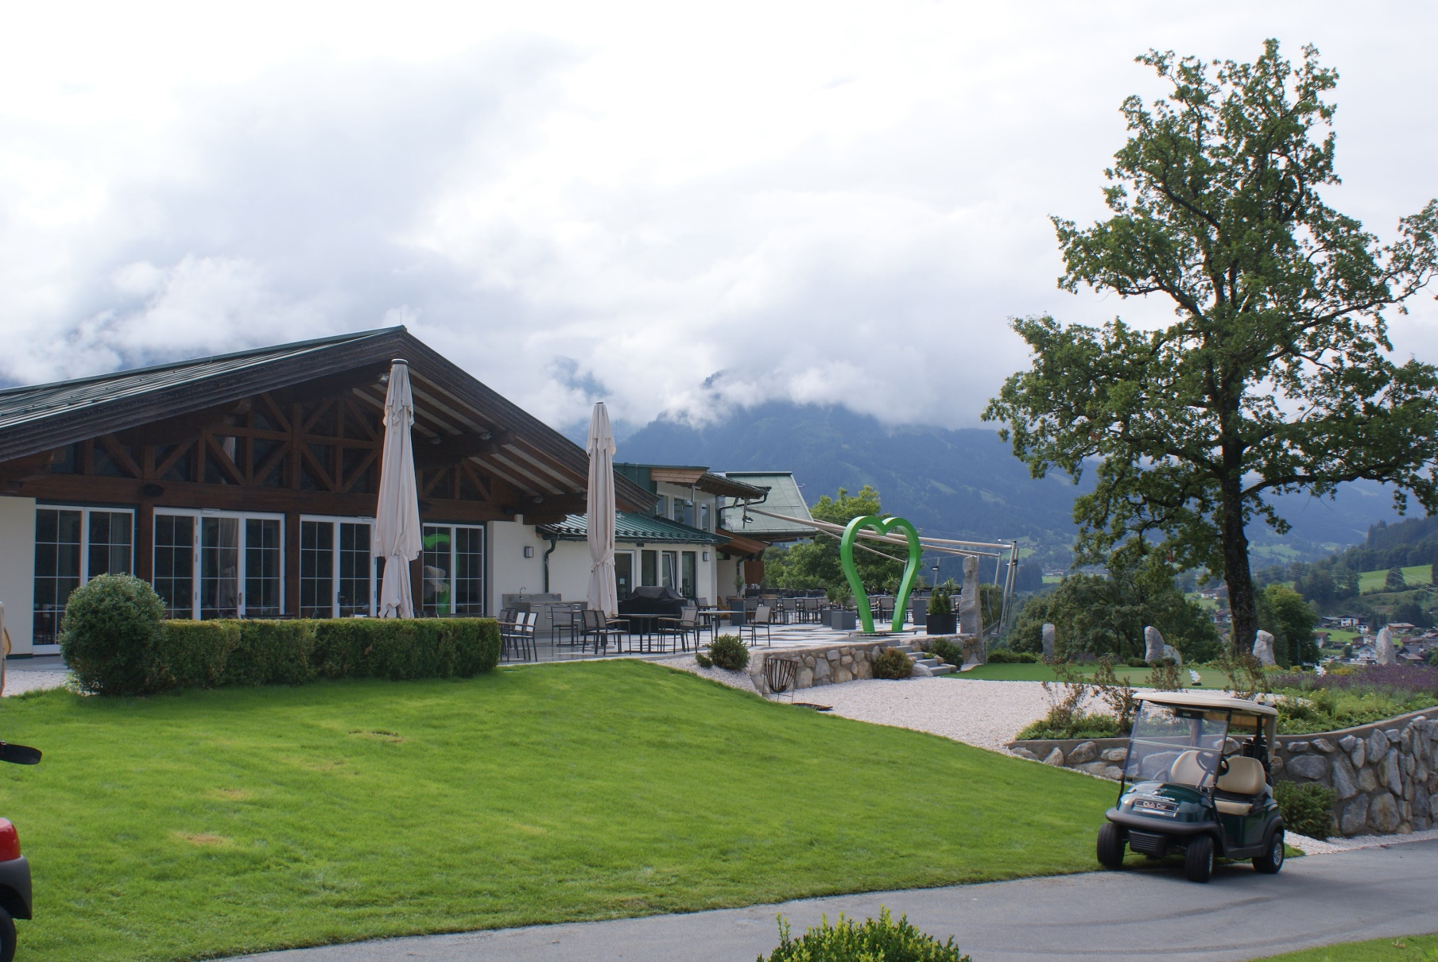
Mannschaftswertungen 2020 3.Brutto
GC. Eichenheim Aurach 715 Punkte

Slide 50
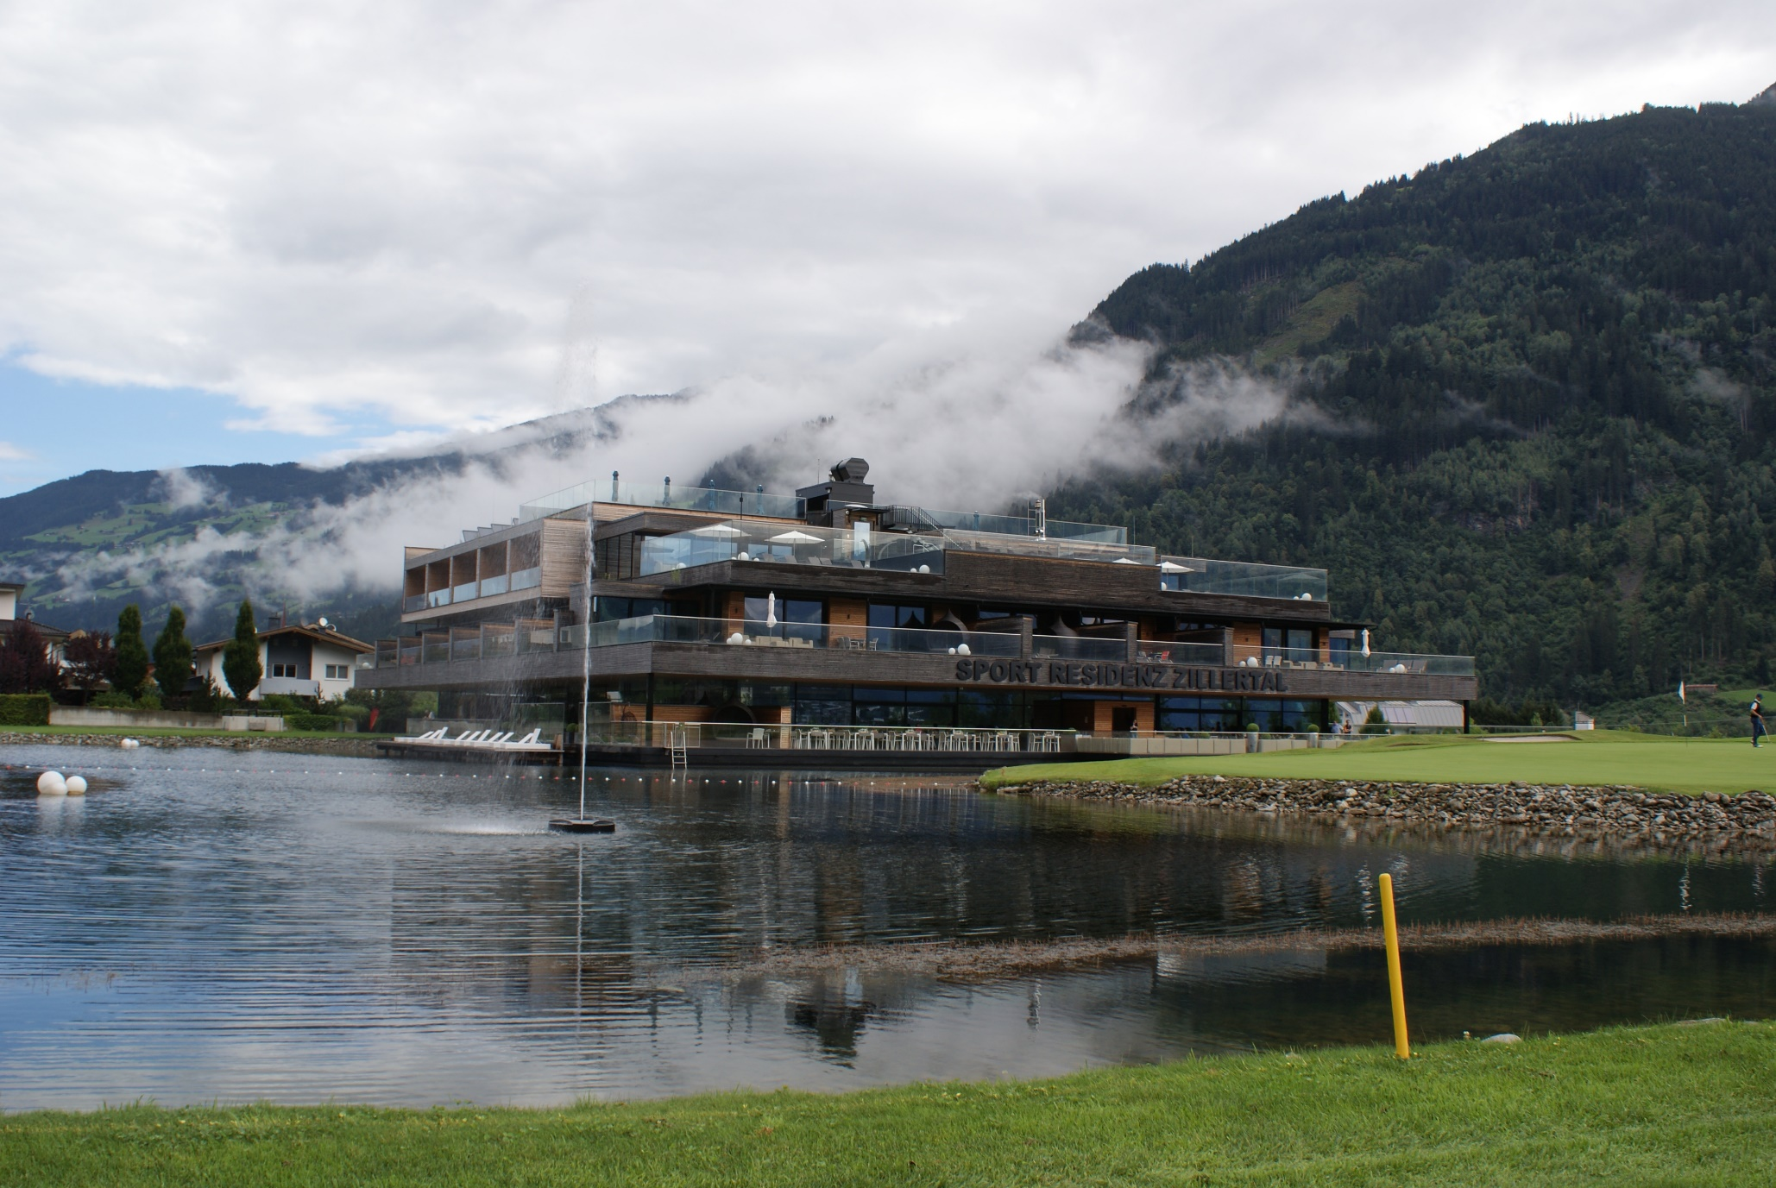
Mannschaftswertungen 2020 2. Brutto
GC. Zillertal Uderns 717 Pkt.

Slide 51
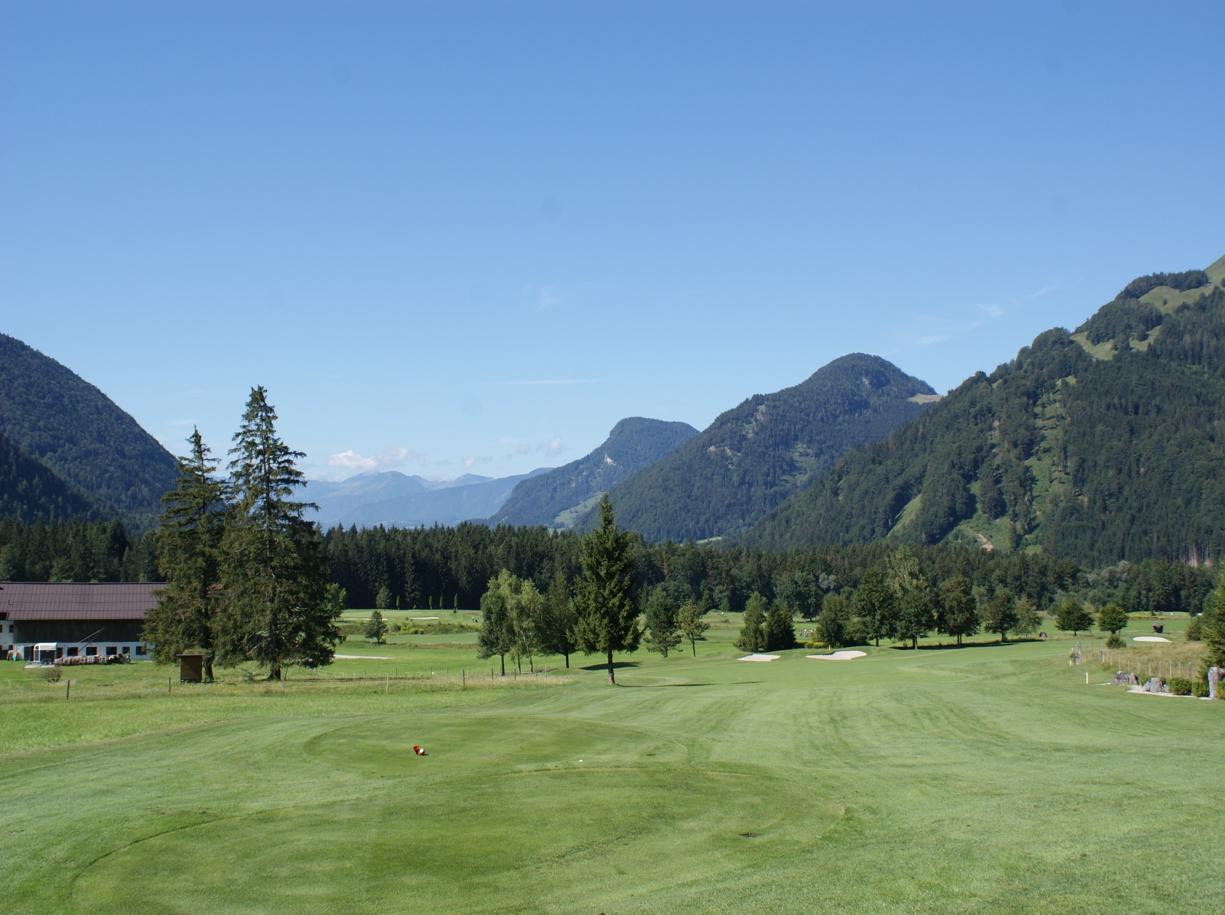
Mannschaftswertungen Bruttosieger 2020
Golf- & Countryclub Lärchenhof 777 Pkt.

Slide 52
Das Jahr 2020 hat mit seiner COVID Pandemie die ganze Welt durcheinander gebracht.
Natürlich auch uns.
Wir haben die Ergebnisse gerade gesehen und festgestellt, dass die Anzahl der Turniere, eines ausgenommen, unverändert geblieben sind. Die Resultate bewegten sich teilweise sogar über dem Niveau des Vorjahrs.
Hoffen wir, dass das Jahr 2021 gesundheitlich für Alle einfacher wird, COVID keine Bedrohung mehr ist und wir wieder eine schöne, unbeschwerte Golfsaison erleben können.
Wir danken den Spendern und allen Sponsoren,
die uns unterstützt haben.
Wir bedanken uns bei Rudi Pigneter für sein tolles Bild.
Wir danken unseren Senior Captains und den vielen Helfern, die mitgeholfen haben die Rallye abzuwickeln.
Wir bedanken uns bei allen Clubs, bei deren Vorständen und Mitarbeitern in den
Sekretariaten und bei den Greenkeepern.
Sie alle haben einen guten Job, und die Rallye zu einem Erlebnis für 390 Teilnehmer mit 1591 startenden Senioren gemacht.
Euch Allen danken wir fürs Kommen und Mitmachen.
Wir wünschen Allen eine gesunde erfreuliche Saison WOESR 2021.
Peter, Horst und Peter

